Slide 1
BÁO CÁO ĐỒ ÁN LẬP TRÌNH DI ĐỘNG 2 LẦN 1 Đề tài: Game Não Chiến NHÓM 2

Slide 2
Thành viên:
Võ Cao Thanh Phong
Võ Văn Chiến
Phạm Văn Nhân
Nguyễn Văn An

Slide 3
GIỚI THIỆU GAME NÃO CHIẾN
Não chiến(Brain battle) là thể loại game trí tuệ, vận dụng sự nhạy bén của bộ não để vượt qua các màn chơi. Trong game có các trò chơi yêu cầu người chơi phải nhanh để hoàn thành các thử thách và chính xác để chọn đúng các đáp án đưa ra. Mỗi đáp án đúng sẽ được cộng 10 điểm, mỗi màn chơi sẽ có thời gian 60s.

Slide 4
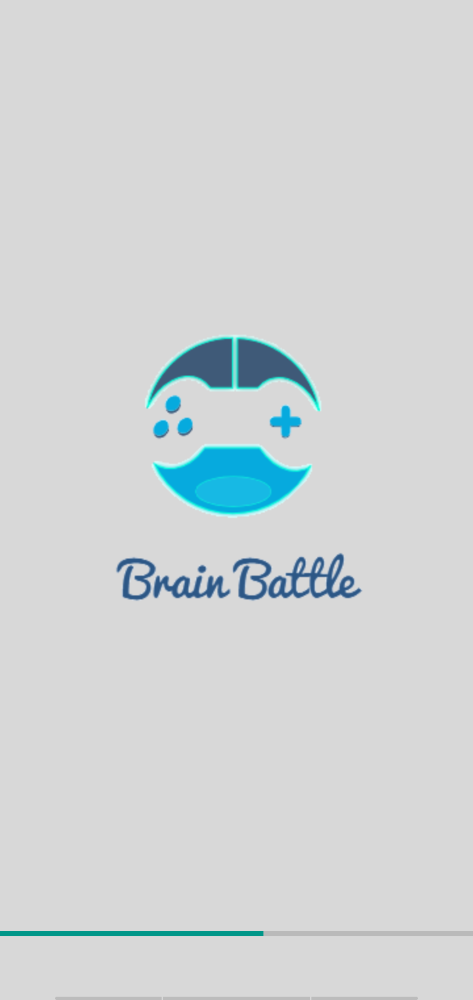
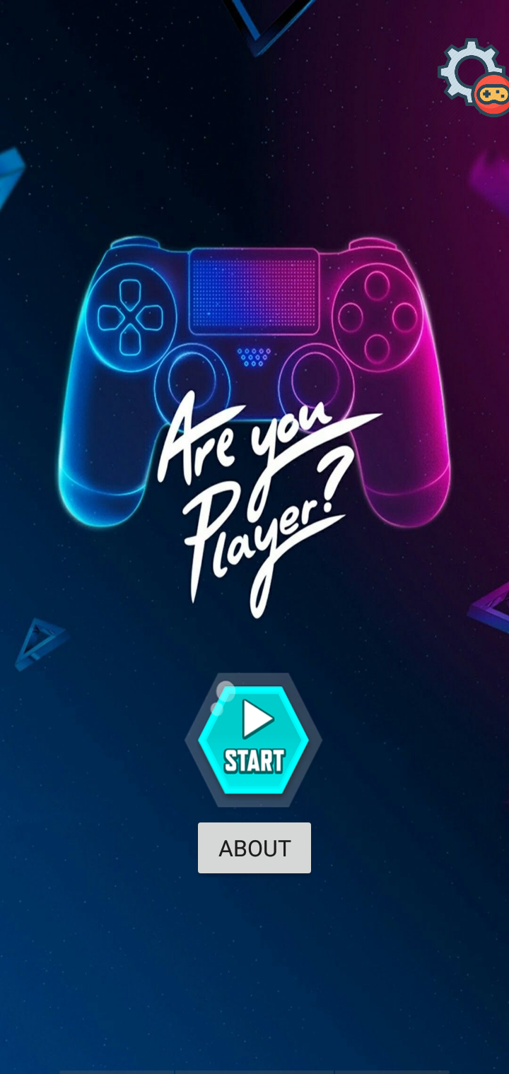
MÀN HÌNH VÀ CÁCH CHƠI
Màn hình splash(Hiện logo ứng dụng)
Màn hình chính

Slide 5
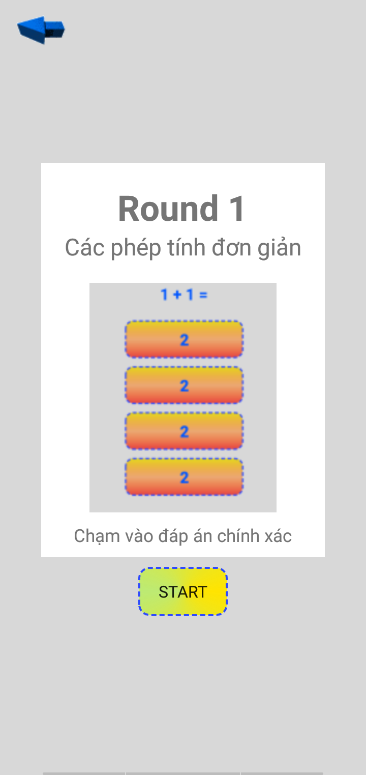
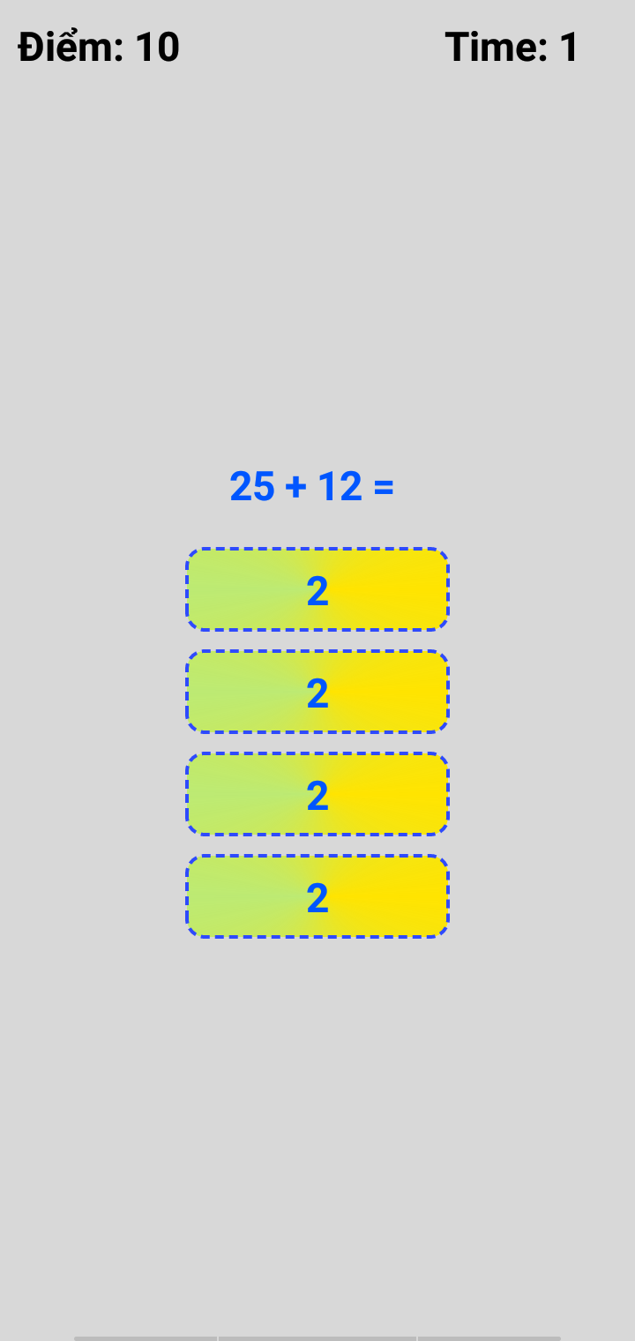
Màn hình hướng dẫn màn 1
Màn hình game thứ 1

Slide 6
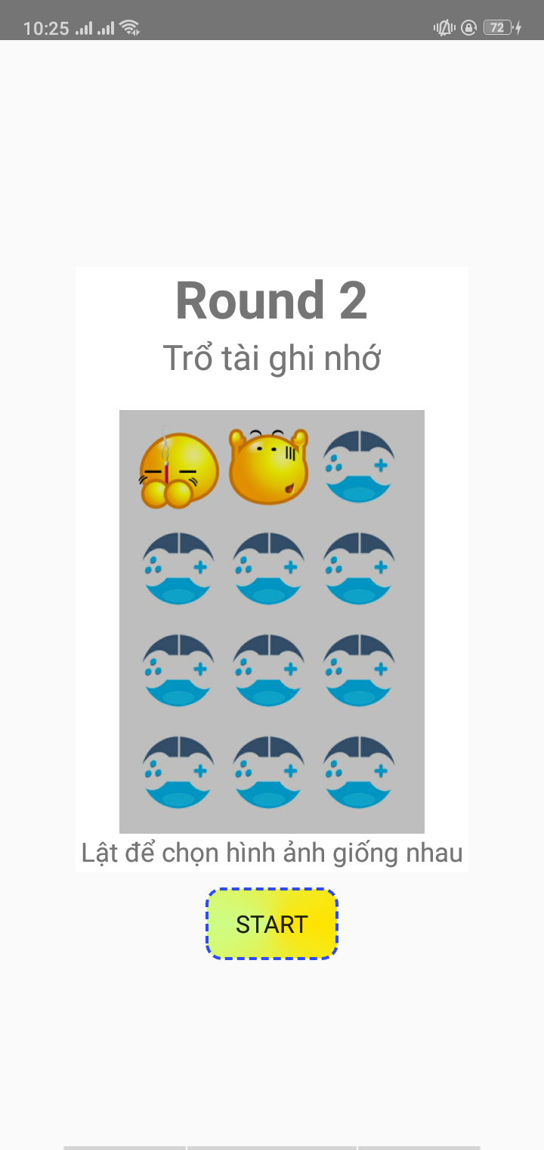
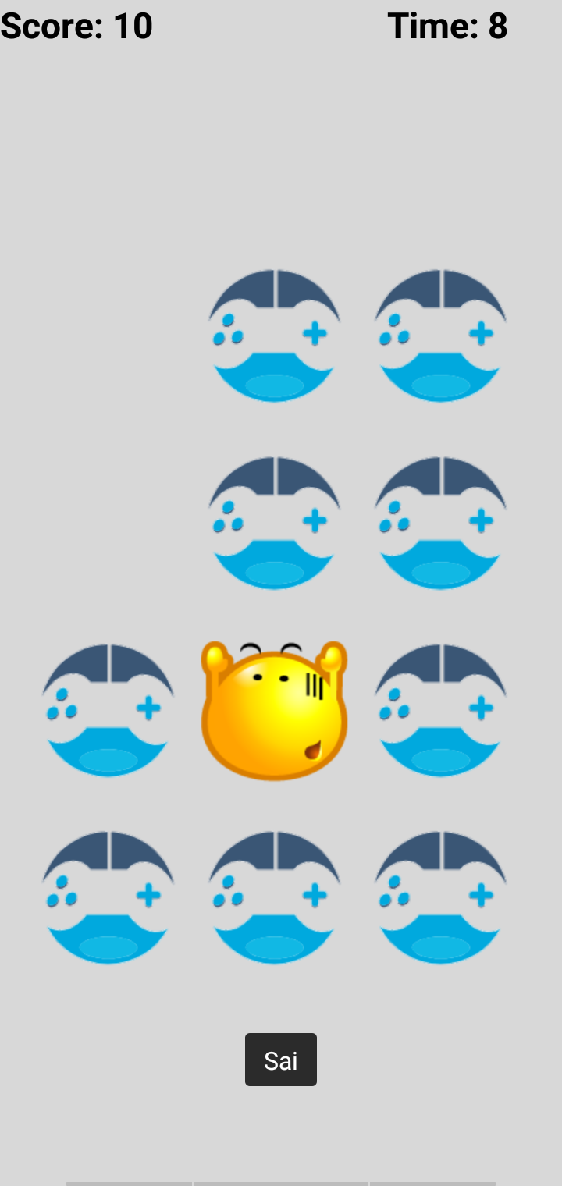
Màn hình hướng dẫn màn 2
Màn hình game thứ 2

Slide 7
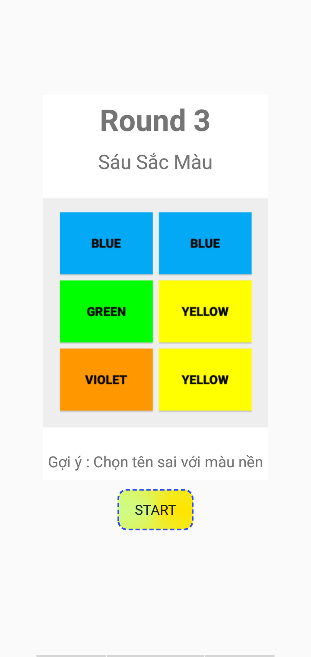
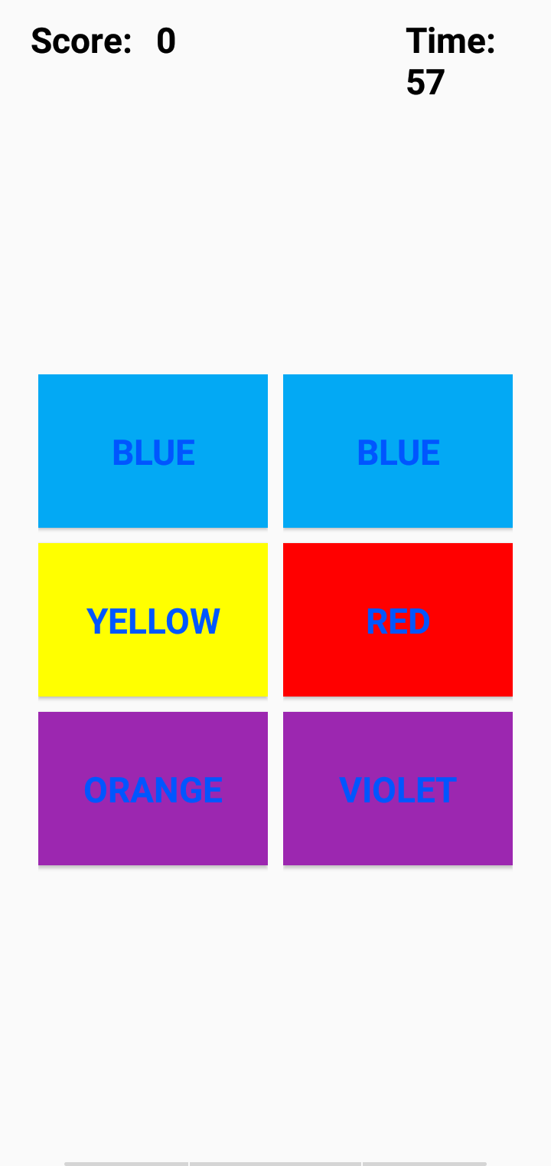
Màn hình hướng dẫn màn 3
Màn hình game thứ 3

Slide 8
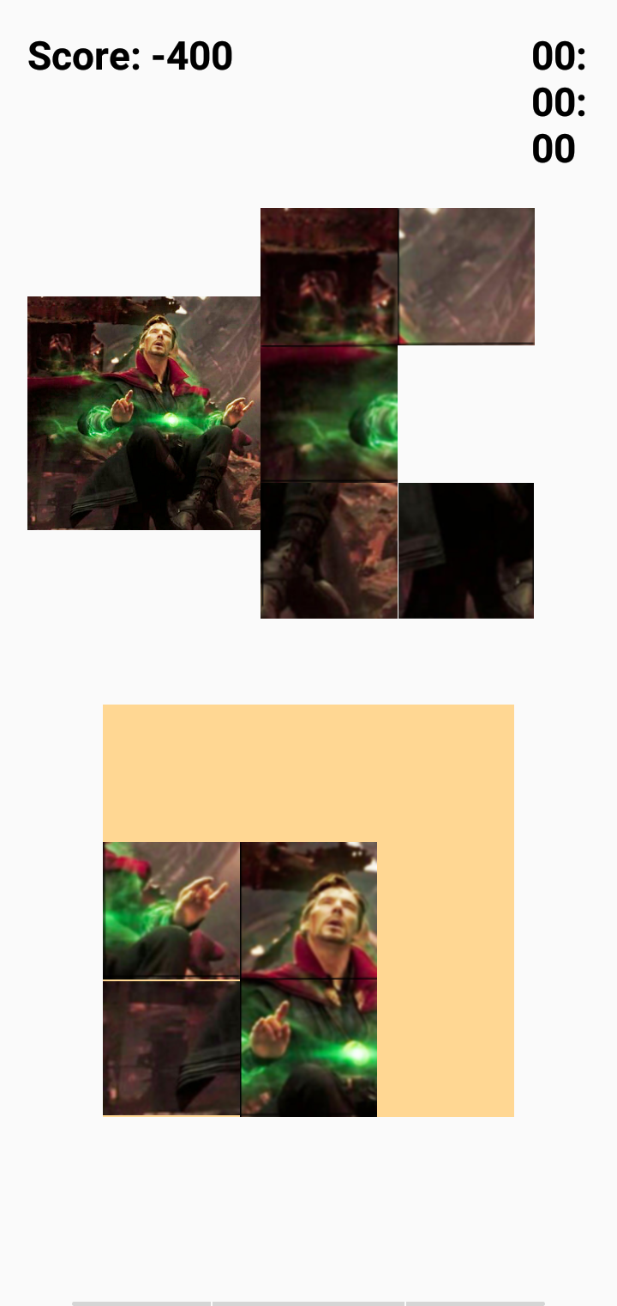
Màn hình game thứ 4

Slide 9
THANK FOR WATCHING

